Slide 1


軟體開發方法歷史演進
副標題文字
多奇數位創意有限公司
技術總監 黃保翕 ( Will 保哥 )
部落格：http://blog.miniasp.com/

Slide 2
簡介
Introduction

Slide 3
Managing the development of large software system
作者: Winston W. Royce
時間: 1970
*.1973 個人電腦才出現
Notes:
軟體開發方法的經典論文

Slide 4
Managing the development of large software system
專案需求:
太空梭任務規劃、控制及飛行後的資料分析
專案結果:
順利運行、準時交付及適當成本
論文前提:
受到此專案實際內容的影響
論文內容可能存在偏頗
Notes:
論文引用的專案案例

Slide 5
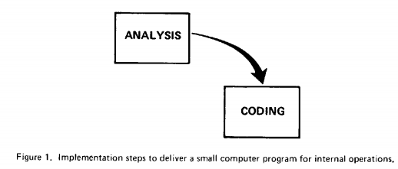
Managing the development of large software system
軟體發展的必要步驟(涵蓋所有規模及複雜度)
分析
撰寫
特點
客戶願意付錢
和產出有直接關係
Notes:
如果只有這兩個步驟, 專案必定失敗, 所以需要其他的開發工作, 而這些其他的開發工作和最終產品並沒有直接的關係

Slide 6
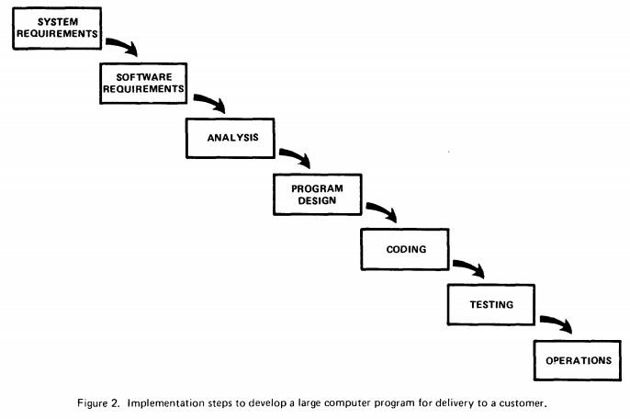
Managing the development of large software system
Notes:
理想上的開發流程，以大型系統來看

Slide 7
Managing the development of large software system
特性－可選擇的步驟
提高成本
客戶不願付款
開發團隊不做
管理者
建立概念
強制執行
有效的運用專案資源
規劃
安排人員
Notes:
可選擇的步驟觀念帶入

Slide 8
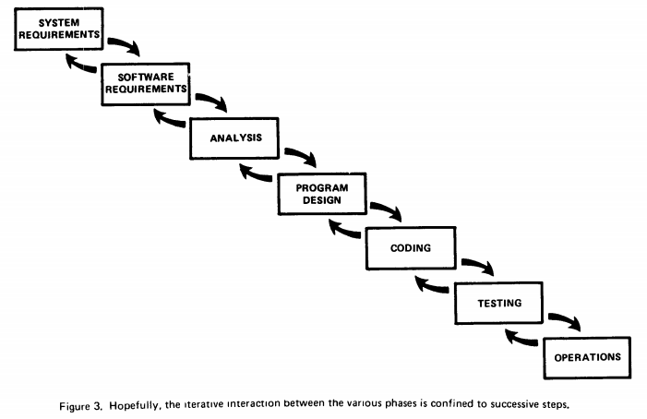
Managing the development of large software system
Notes:
和前後的工作相依 但不會到跨越一個工作到另一個(舉例)
這個開發流程的設計帶來的好處
1.可管理
2.穩健(可維護性)
3.沒有想到的需求或設計(可返回)
4.可挽回(預防失敗)、保存

Slide 9
Managing the development of large software system
測試階段理由
不可能精準分析
導致
=>重新設計
=>重新分析
=>時間/成本超出
Notes:
不可能精準的分析
需要重新設計 甚至重新分析
需求需要被修改 設計上連續的改變

Slide 10
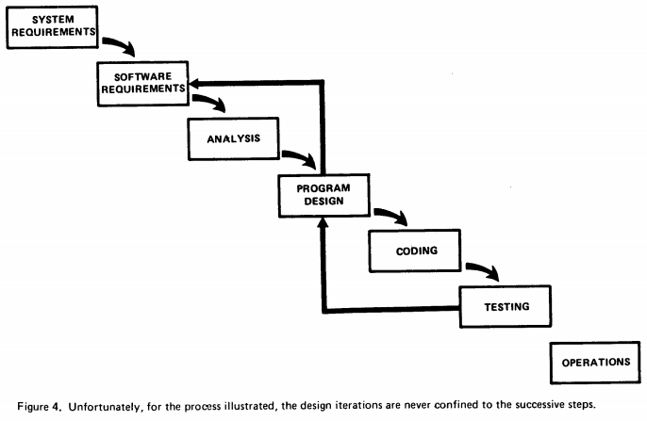
Managing the development of large software system

Slide 11
Managing the development of large software system
降低專案風險五個步驟
Program design comes first
Document the design
Do it twice
Plan, control and monitor testing
Involve the customer

Slide 12
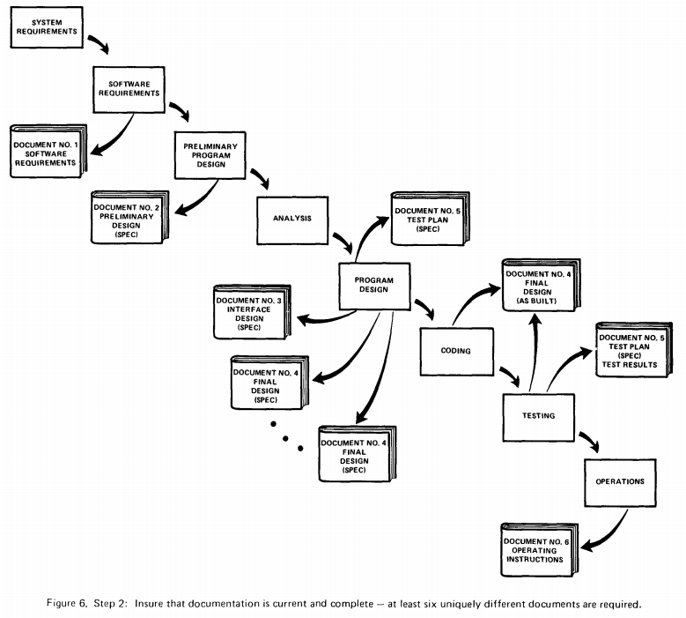

Slide 13
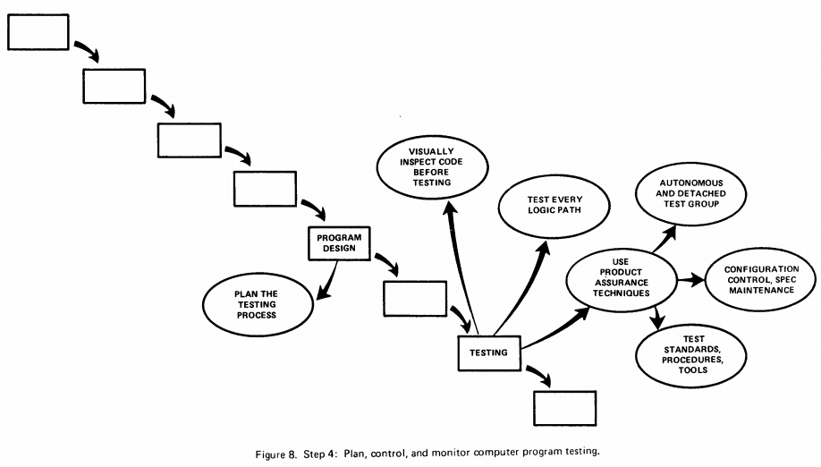

Slide 14
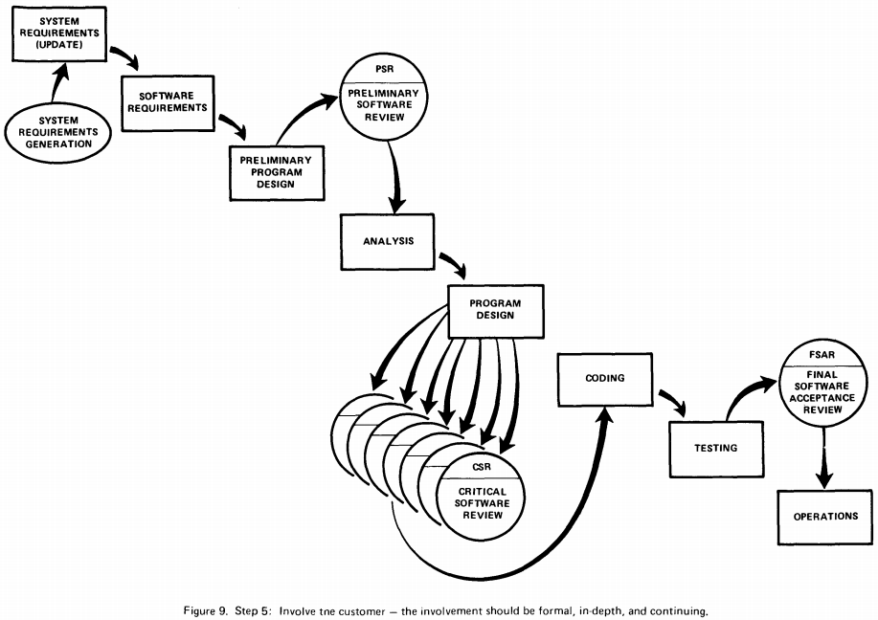

Slide 15
Managing the development of large software system
Summary

Slide 16
Managing the development of large software system
論文價值
系統發展生命週期(SDLC)
瀑布模型(Waterfall)
Notes:
概念建立

Slide 17
Managing the development of large software system
專案開發準則
分析和寫程式才能換錢，其他步驟都是為了降低專案失敗的風險
Notes:
概念建立

Slide 18
其他開發方法

Slide 20
Managing the development of large software system
作者: Winston W. Royce
時間: 1970
核心概念:
分析和寫程式才能換錢，但只有這兩個步驟專案必定失敗

Slide 21
典型開發方法

Slide 22
參考文獻
https://en.wikipedia.org/wiki/Winston_W._Royce

Slide 23
聯絡資訊
The Will Will Web 記載著 Will 在網路世界的學習心得與技術分享
http://blog.miniasp.com/
Will 保哥的技術交流中心 (臉書粉絲專頁)
http://www.facebook.com/will.fans
Will 保哥的噗浪
http://www.plurk.com/willh/invite
Will 保哥的推特
https://twitter.com/Will_Huang

